Slide 1
CI 4231
Construcción
Transporte
Camiones

Slide 2
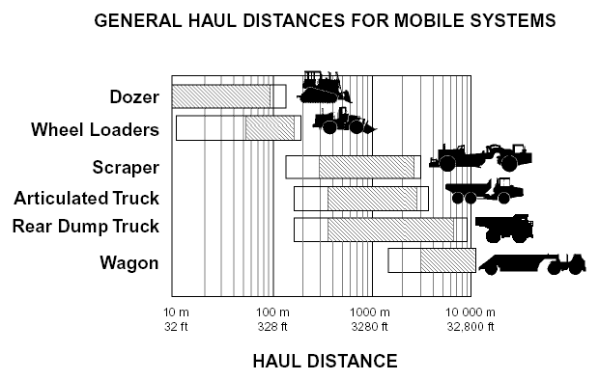
TRANSPORTE
Los camiones tienen un velocidad muy superior a los equipos que hemos visto hasta ahora.

Slide 3
TRANSPORTE
Los camiones pueden clasificarse en base a la combinación de sus características:
  El método de descarga: por detrás, por debajo o por el lado.
  El tipo de chasis: rígido o articulado.
  El tamaño y tipo de motor: Diesel, Bencina, Gas.
  Tipo de tracción: dos, cuatro o seis ruedas.
  El número de ruedas o ejes y la distribución de ruedas motrices.
  El tipo de material que transportan: tierra, roca.
  La capacidad volumétrica y/o gravimétrica

Slide 4
TRANSPORTE
Como en la mayoría de los equipos, existen camiones de uso general y otros específicos al tipo de trabajo que van a desarrollar.
También existen camiones que no son más que meras unidades de tiro a las que se pueden conectar una variedad de accesorios para transportar materiales, equipos, carga congelada, etc.

Slide 5
TRANSPORTE
Camiones más comunes en construcción:
  Chasis rígido, descarga por detrás (camión tolva)
    Tolva corriente o roquera
    Con o sin puerta. Sin puerta la tolva suele ser inclinada <15º hacia delante.
    Fondo en “V” ayuda a centrar la carga.
    Tolvas más grandes son mejores “blancos” para los cargadores y reducen el tiempo de carga.
    Suben pendientes de hasta 20% puntualmente y de 8 a 10% para viajes más prolongados.

Slide 6
TRANSPORTE
Tamaños de camiones
  Camión tolva corriente: 6m3 o 12ton
  Camión CAT 797: más de 326 ton

Slide 7
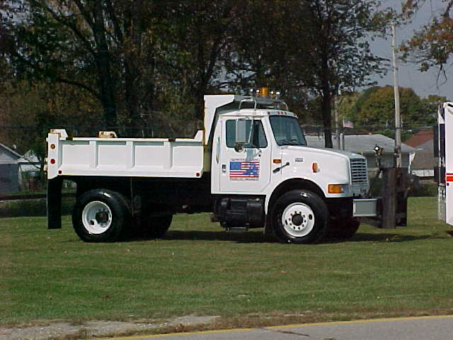
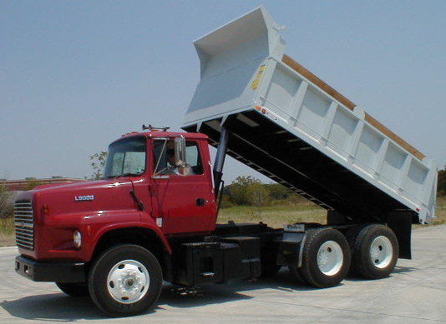
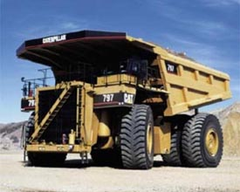
Rear dump truck

Slide 8
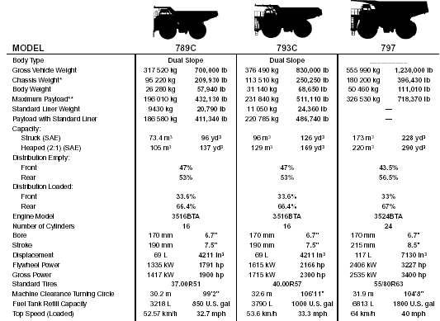

Slide 9
TRANSPORTE
Camiones más comunes en construcción:
  Camión articulado de descarga por detrás.
    ADT (articulated dump truck)
    Diseñado para trabajar en terreno blando o áspero.
    Articulación permite que las ruedas estén en contacto con el suelo aún en condiciones complicadas.
    Tienen tracción a todas las ruedas.
    Neumáticos radiales con baja presión
    Gran despeje

Slide 10
TRANSPORTE
Camiones más comunes en construcción:
  Camión articulado de descarga por detrás.
    Pueden subir por pendientes más pronunciadas que camiones corrientes (hasta 35%)
    Los ADT más comunes son 4x4 y existen modelos más grandes 6x6.
    El mecanismo hidráulico es de mayor potencia que el de camiones comunes -> levantan la tolva con mayor rapidez y mayores ángulos (72º en 15s)
    Adecuados para materiales poco cohesivos o con grandes clastos.
    Descarga en lugares difíciles o al borde de una ladera o relleno.
    Cuando se requiere máxima maniobrabilidad.

Slide 11
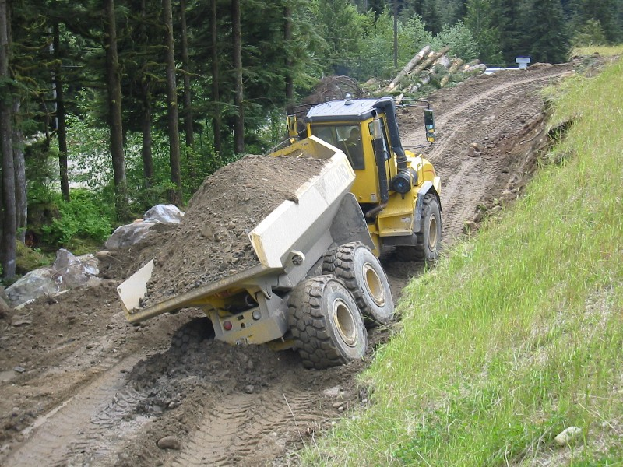
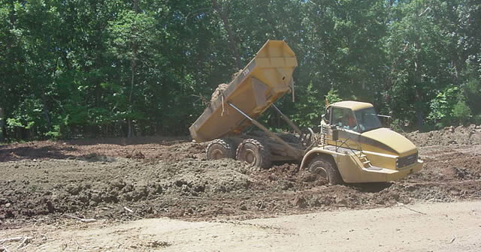
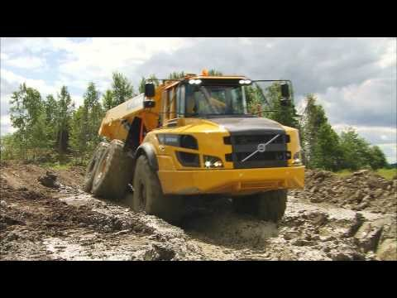
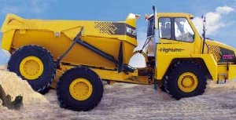
Articulated Dump Truck

Slide 12
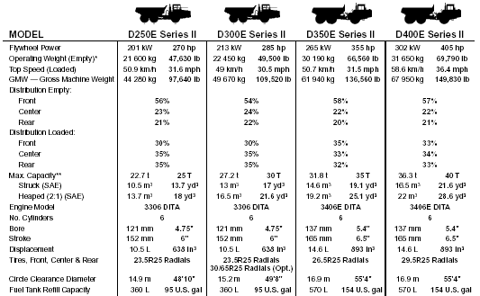

Slide 13
TRANSPORTE
Camiones no comunes en construcción:
  Tractor con acoplado de descarga por abajo.
    Adecuados sólo para material no cohesivo.
    Tiene un bajísimo tiempo de descarga, pero se requiere un área de descarga amplia y despejada.
    Existen tipos off road y on road.
    No suben pendientes muy altas, máximo 5% por limitaciones de peso sobre las ruedas motrices.

Slide 14
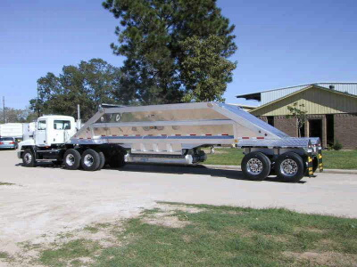

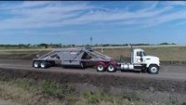
Bottom Dump Trailer

Slide 15
TRANSPORTE
Capacidad gravimétrica
Capacidad volumétrica al ras o colmada con pendiente 2:1 (H:V). Naturalmente dependiendo del material el talud puede variar, haciendo que cambie la capacidad colmada.
Es posible que en algunos casos sea económicamente viable sobrecargar los camiones.

Slide 16
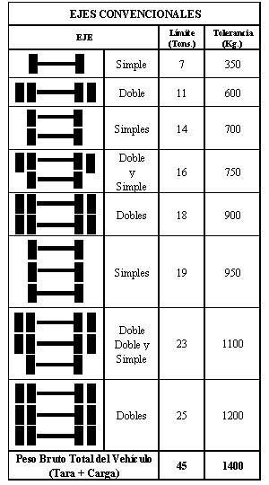
TRANSPORTE
En cualquier caso hay que verificar que:
  No se exceda la capacidad gravimétrica del camión.
  No se sobrepase el límite de carga de los neumáticos. Los neumáticos representan alrededor del 35% del costo de operación de un camión.
  No se sobrepase el límite de carga por eje para el camino, con un máximo de 45ton en Chile.

Slide 17
TRANSPORTE
Camiones pequeños
  Más maniobrables y veloces.
  La falla de uno repercute menos en la flota.
  Más difícil calzar la capacidad del balde con la tolva (típico cuatro a cinco baldes/tolva).
  Son más difíciles de cargar (blanco pequeño)
  Se requieren más conductores
  Mayores posibilidades de atochamiento

Slide 18
TRANSPORTE
Camiones grandes
  Se requiere menor cantidad, hay menores costos de mantención y stock de repuestos.
  Se necesitan menos conductores
  Más fácil de llenar (blanco grande)
  Mayor tiempo detenidos durante la carga si el cargador es pequeño
  Mayor desgaste de los caminos.
  Más fácil calzar capacidad del balde con tolva

Slide 19
TRANSPORTE
Razón entre balde y tolva.
  Redondeada al entero inferior
    Tiempo de carga: Nºbaldes/tolva x tpo ciclo carga
    Carga transportada: Nºbaldes x Capacidad balde
  Redondeada al entero superior
    Tiempo carga: Nºbaldes x tpo ciclo carga
    Carga transportada: capacidad de la tolva.
Verificar que no se exceda la capacidad gravimétrica del camión

Slide 20
Tamaño de la flota
El arriendo de camiones es considerablemente más barato que el arriendo de excavadoras y/o cargadores.
Se recomienda tener suficientes camiones para mantener el equipo de carga a su máxima producción.
La frecuencia de llegada de camiones debe ser igual o menor al tiempo de carga.

Slide 21
TRANSPORTE
Simulación de operaciones.
  Variabilidad
  Influencias externas
  Diseño del sistema

